Slide 1

Комиссия по экологии и природопользованию (сохранению лесов)
О роли общественности Подмосковья в своевременном принятии и реализации комплекса мер по защите леса, в том числе от жука типографа
8 августа 2014 г.
1

Slide 2
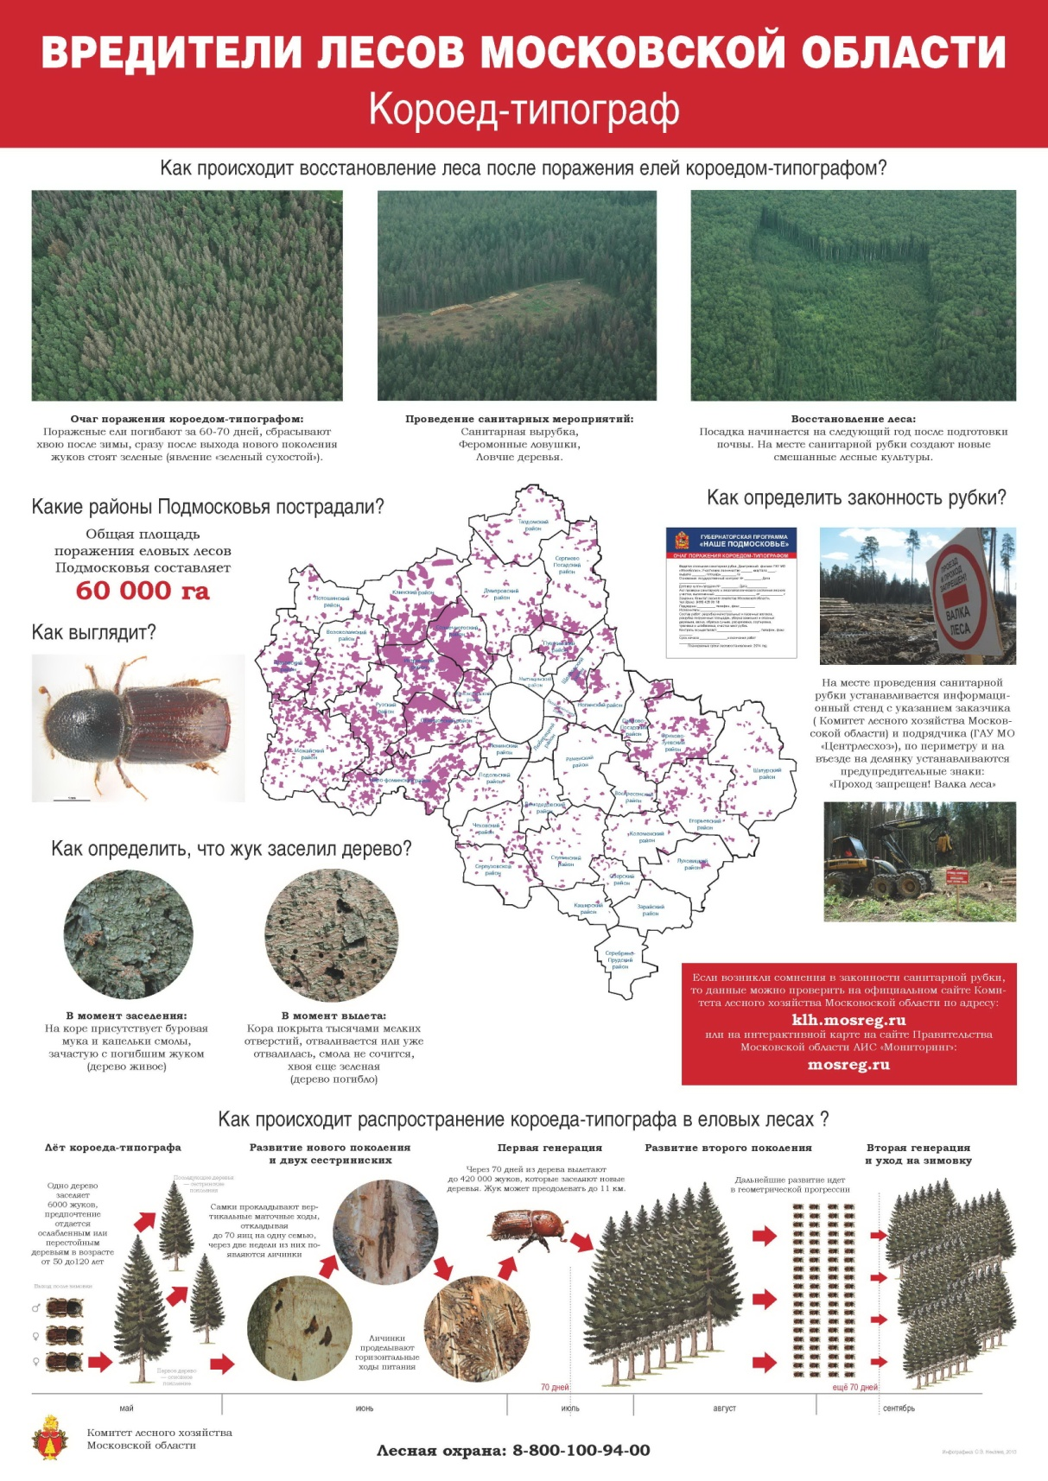
117 000 га
2

Slide 3

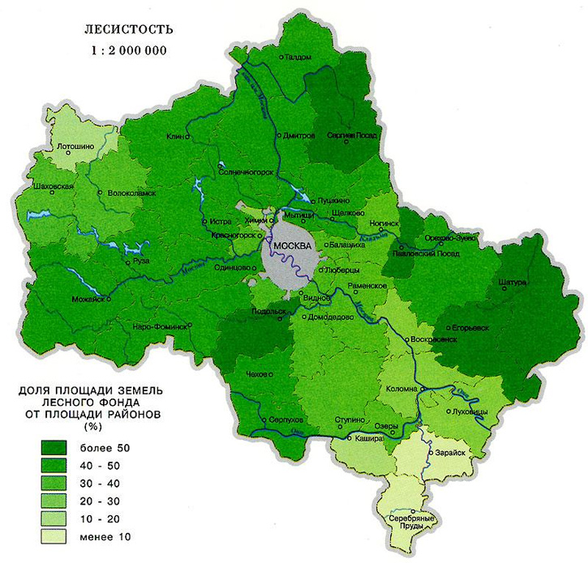
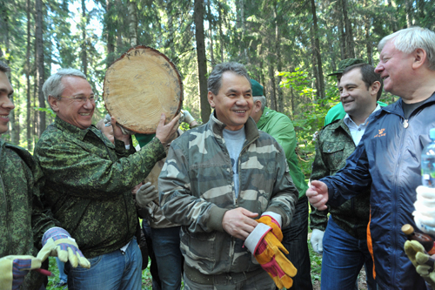
С 1 июля 2012 года полномочия по управлению лесами Московской области перешли в ведение областного Правительства.
Леса в Московской области занимают около 40% всех территорий
3

Slide 4
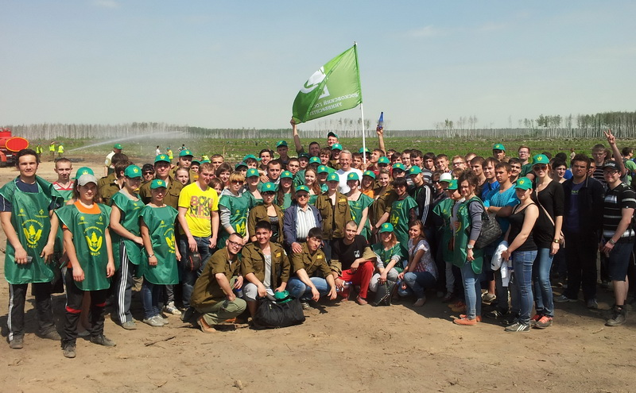
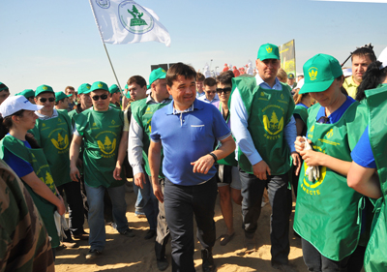
Акция «Восстановим леса вместе»
«Let’s restore forests together» Action
На территории Ногинского лесничества у деревни Плотава Орехово-Зуевского района губернатор Московской области Андрей Воробьёв принял участие в акции «Восстановим леса вместе».
В акции участвовали 118 студентов нашего университета
4

Slide 5
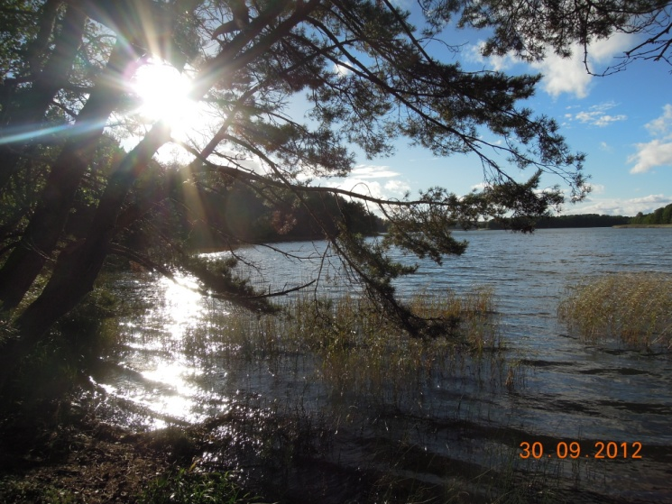
Проект «Леса Подмосковья»
The “Moscow region Forests"
Цели проекта:
Сохранение и преумножение
лесного фонда Московской области;
Совершенствование структуры
управления и лесного
законодательства;
Привлечение общественности к
проблемам экологии региона.
Региональный координатор:
Чаплин Никита Юрьевич
Координатор Проекта местного отделения:
Санаев Виктор Георгиевич
5

Slide 6
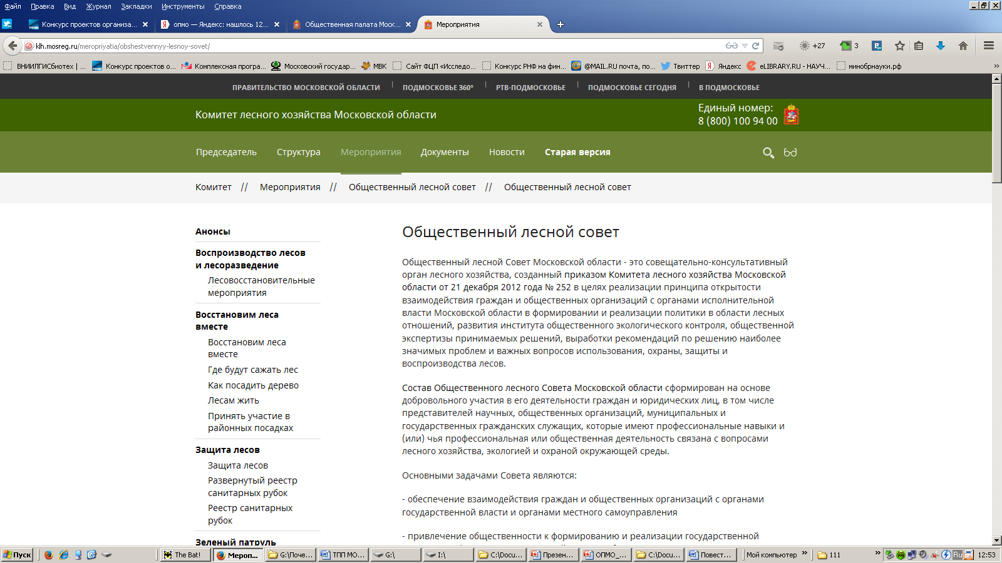
6

Slide 7
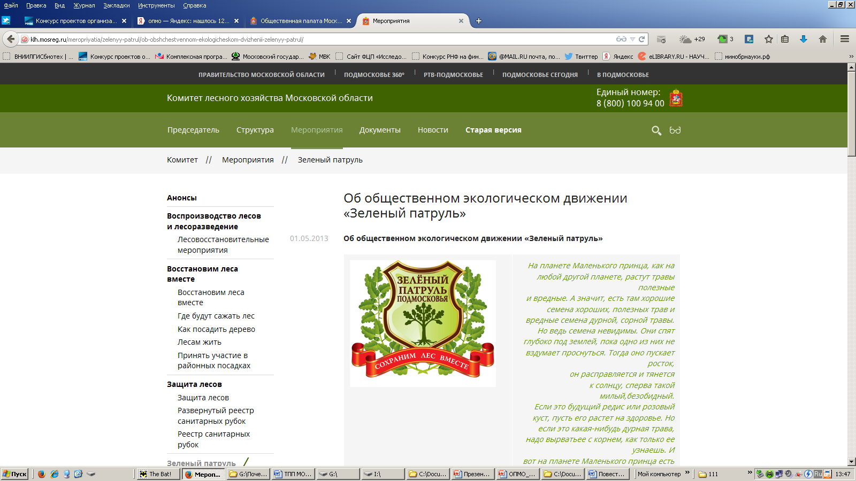
7

Slide 8
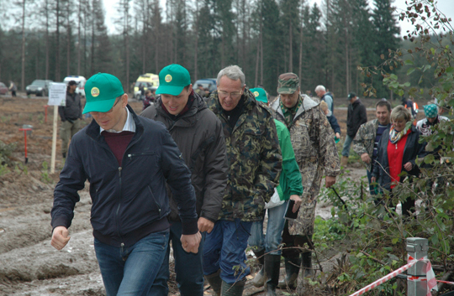
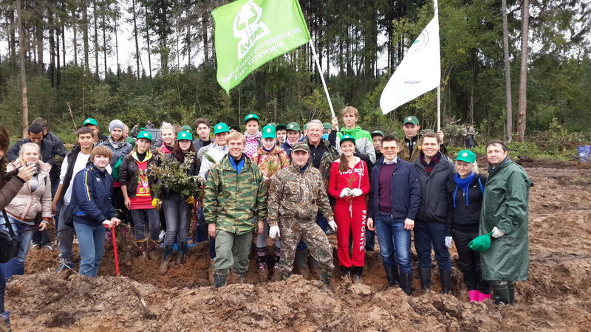
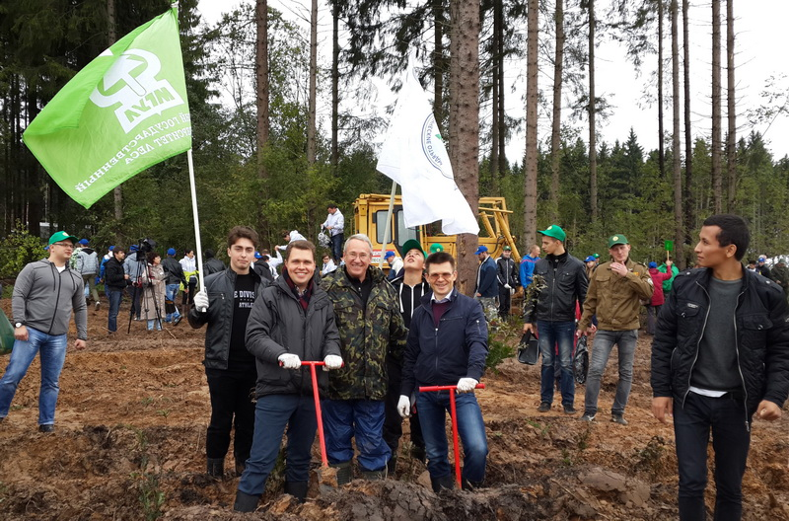
Сентябрьский этап проекта
«Восстановим леса вместе»
«Let’s restore forest together» Action: September stage
В Истринском районе вблизи деревни Рычково Комитет лесного хозяйства Московской области провёл сентябрьский этап проекта «Восстановим леса вместе», в котором приняли самое активное участие студенты университета леса
8

Slide 9
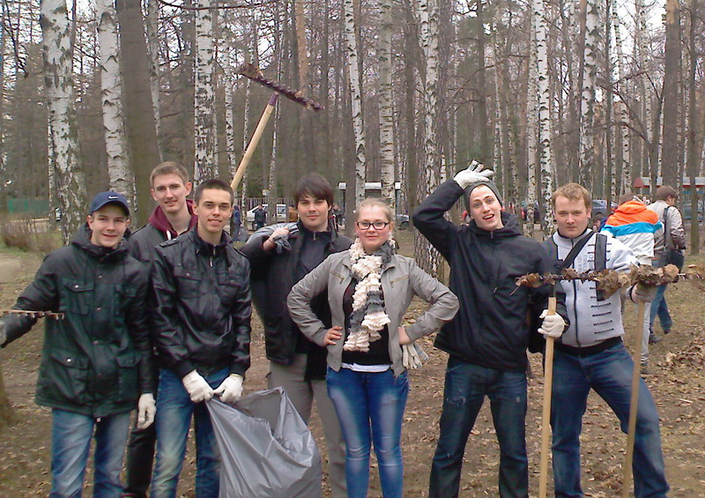
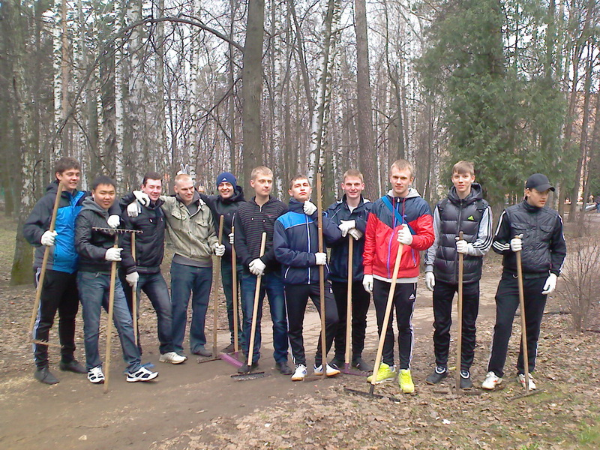
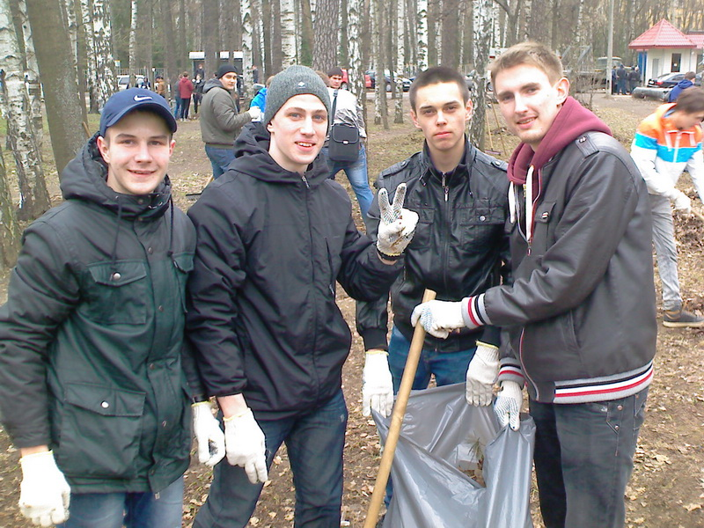
Субботники по уборке территории университета
Volunteer Cleaning up Campus
В них приняли участие свыше 400 студентов из 33 учебных групп.
9

Slide 10
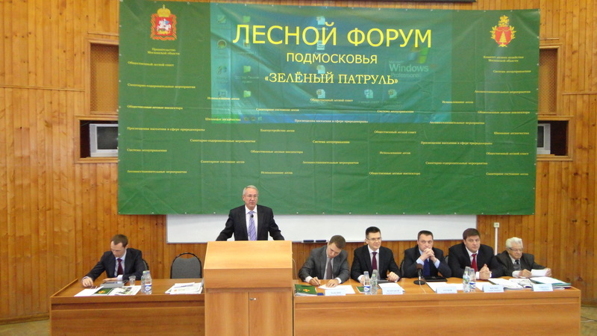
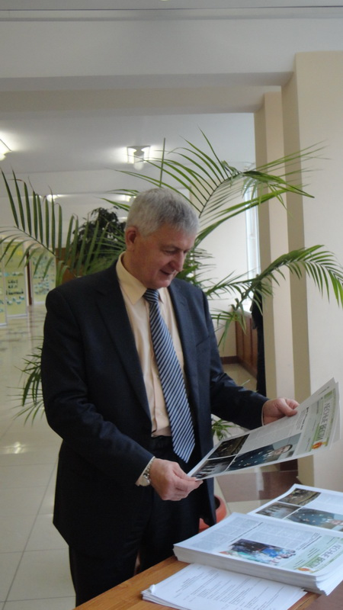
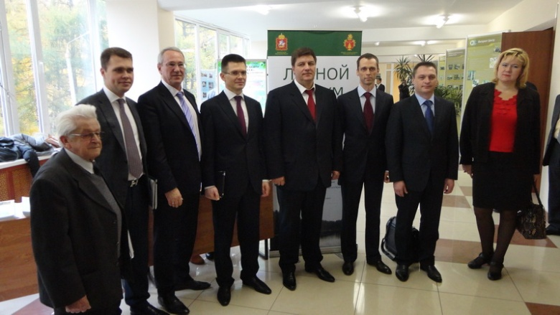
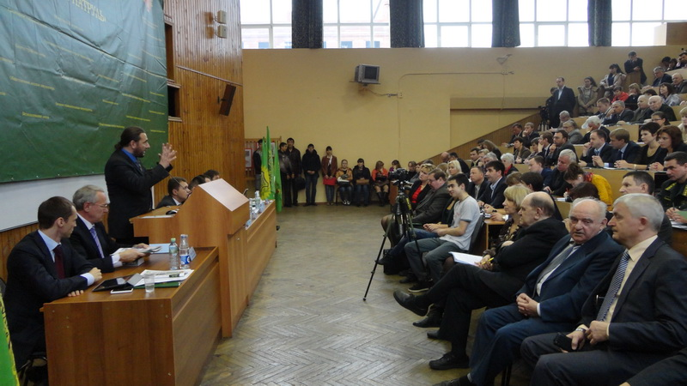
Лесной форум Подмосковья
«Зеленый патруль»
Moscow Regional Forum II "Green Patrol"
Московский государственный университет леса
10
Notes:
10

Slide 11



200 гектаров Пироговского лесопарка в пользование города
Администрации района и городского поселения Мытищи подали совместную заявку о передаче лесопарка с тем, чтобы превратить его в круглогодичную рекреационную зону - проложить дорожки, установить скамейки, освещение, камеры слежения, стационарный пост. Для зимнего отдыха запланированы устройство лыжни и горок. Проект преобразования Пироговского лесопарка сделан специалистами Московского Государственного университета леса (Научно-образовательный центр «Проектирование городских лесов»
Мытищи первыми в Подмосковье получают лесопарковую территорию. «Область пошла на этот шаг, потому что мытищинская администрация реальными делами доказала, что способна сохранять экологию»
Н Чаплин
Московский государственный университет леса
11

Slide 12
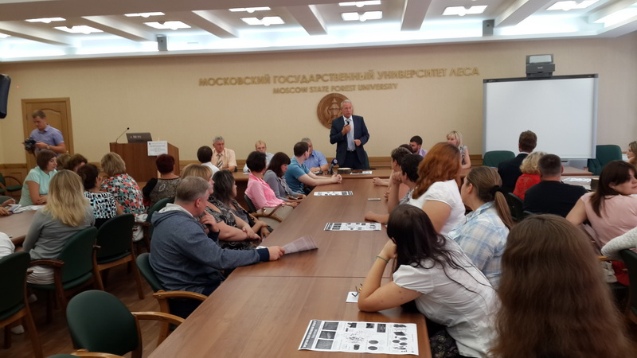
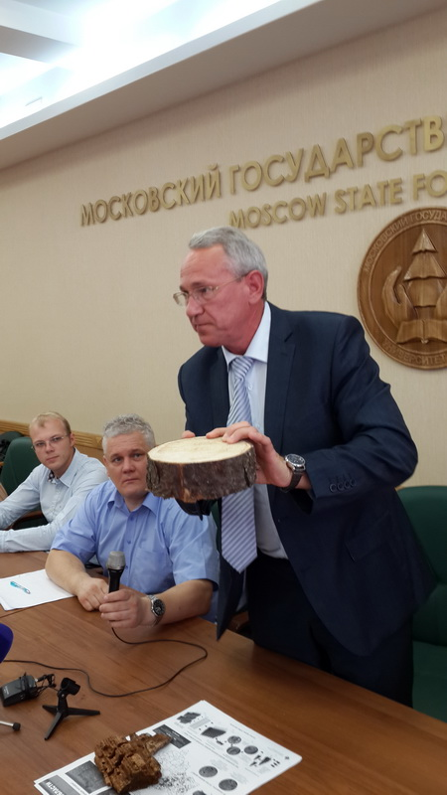
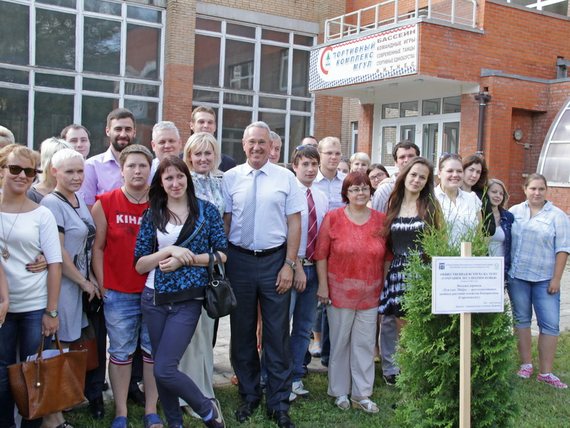
Сохраним леса Подмосковья
Moscow Region preserve forest
В МГУЛ прошла общественная встреча ученых и специалистов лесного хозяйства. Собравшиеся рассмотрели вопросы, связанные с разработкой мер по охране и воспроизводству лесов Подмосковного региона.
12

Slide 13


National program
«Trees – Natural Monuments»
13

Slide 14
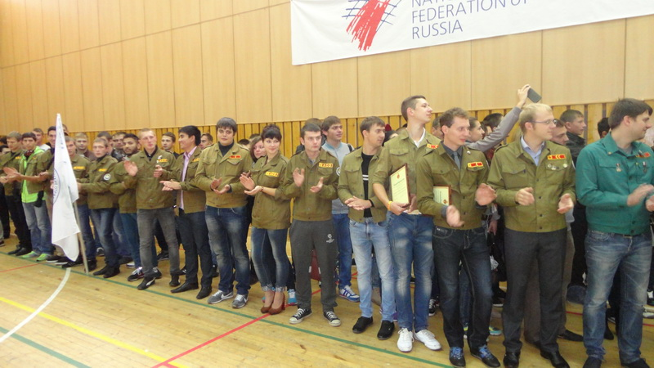
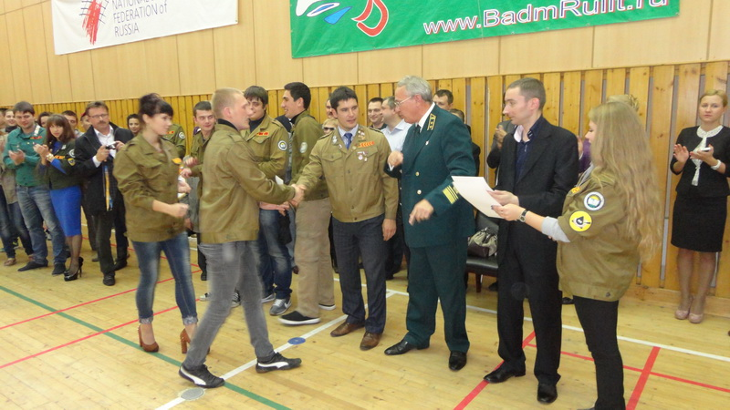
В университете леса прошла торжественная линейка, посвященная окончанию третьего трудового семестра профильного студенческого отряда МГУЛ «Лесник»
Профильные студенческие отряды
«Лесной десант» (400 человек)
Основная целевая задача отрядов — борьба с лесными пожарами и благоустройство. Миссия ответственная и благородная.
Specialized Students’ Group
14

Slide 15
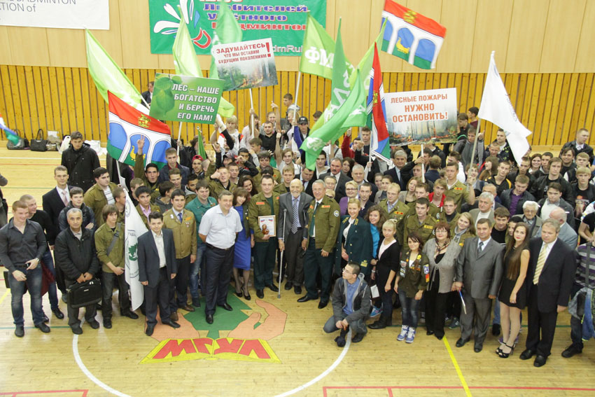
Премия Губернатора Московской области
«Наше Подмосковье»
Номинация «Экология родного края»
Всего на конкурс поступило 7066 проектов.
Specialized Students’ Group "Forester”
15

Slide 16
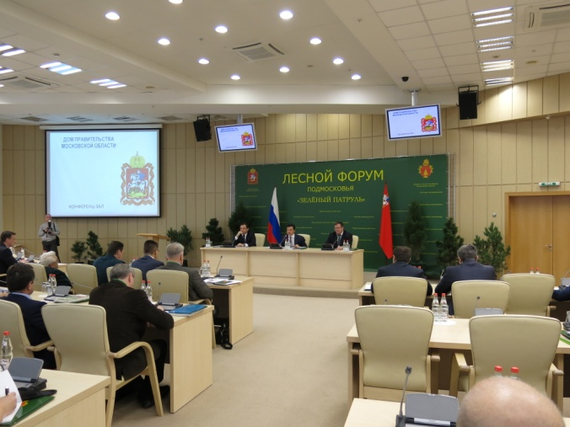
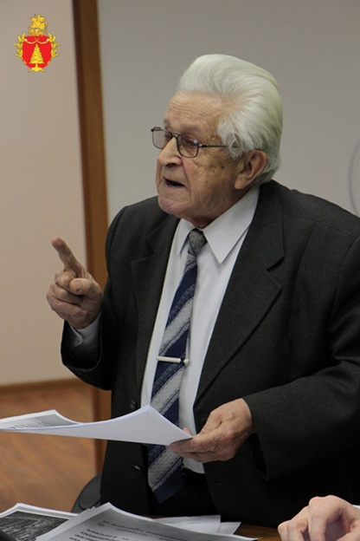
Общественный лесной совет
11 февраля 2014 года
Площадь лесов, где присутствует короед-типограф на территории Московской области составляет более 117 000 га, а
50 000 га уже полностью поражены, леса погибли.
Вырублено почти 10,5 тысяч гектаров
Лесовосстановление - площадь только искусственного 2436 га
О планах на 2014 год: санитарные рубки на площади до 10 000 га
Общественные движения: «Зеленый патруль Подмосковья», «Стихийные добровольцы», движение пожарных-добровольцев, молодежная лига экстремальных видов спорта «Щит и меч», студенческий отряд «Лесник» и многие другие.
16

Slide 17
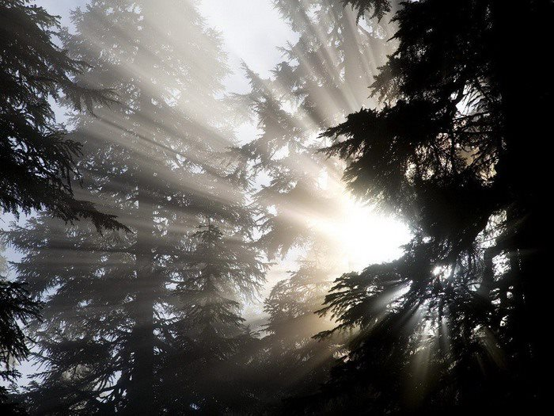
2014 год
Разработана Дорожная карта реализации мероприятий по организации лесопарков в рамках реализации проекта «Парки Подмосковья», http://klh.mosreg.ru.
27 марта. Международный форум "Наше Подмосковье – комфортный регион».
01 апреля. Принято решение о создании Экологического Совета при Губернаторе Московской области.
Перезагрузка Общественных палат Муниципальных образований (выдвижение в состав ОП активистов экологических движений, всего более 30 человек, в т.ч. 12 студентов).
5 июня. Первый экологический форум Подмосковья, приуроченный ко Дню Эколога и Всемирному дню охраны окружающей среды.
1 июля. День леса в Подмосковье
17

Slide 18
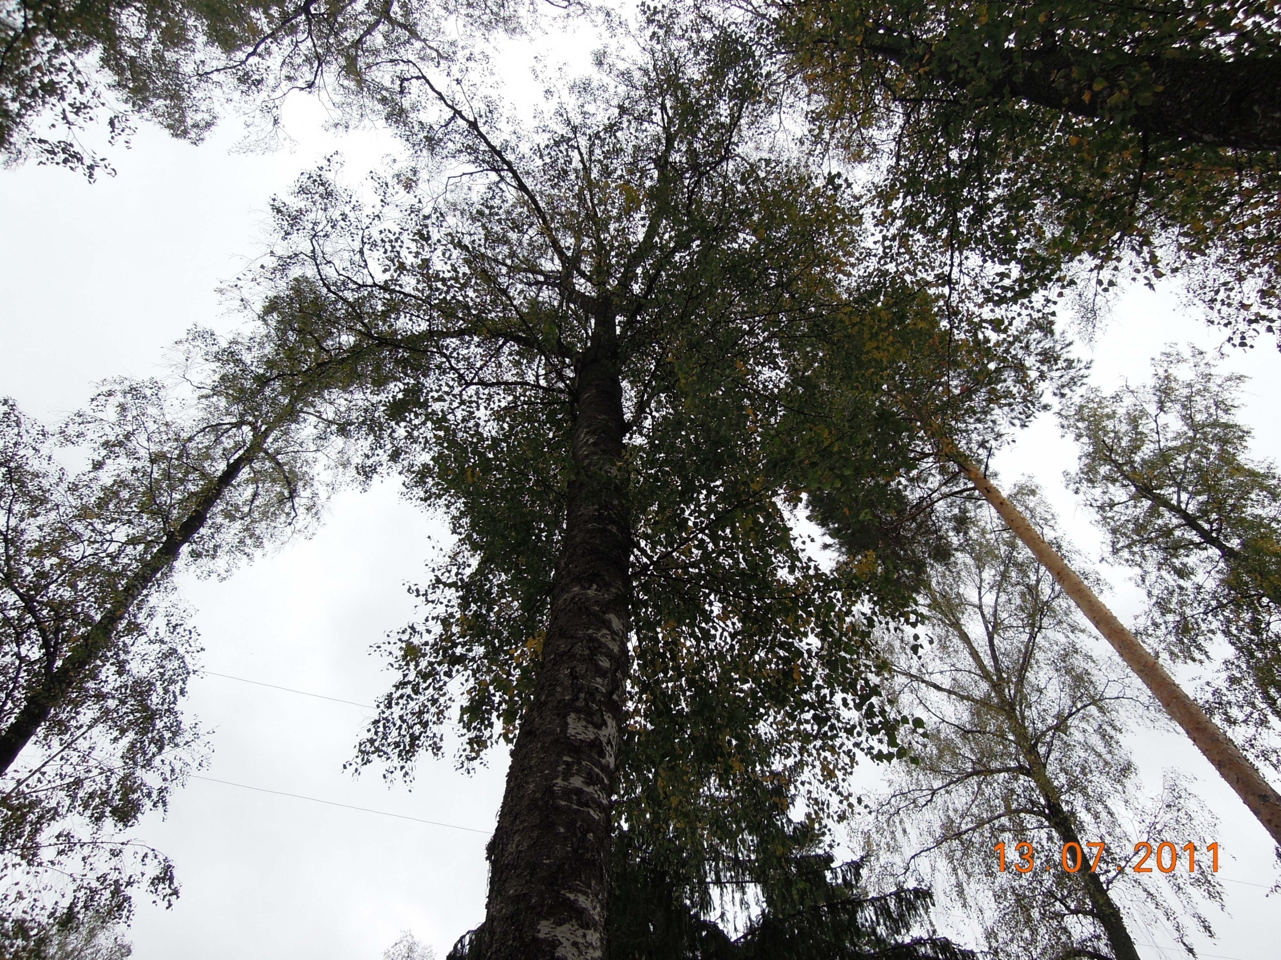
СПАСИБО ЗА ВНИМАНИЕ !

